Slide 1
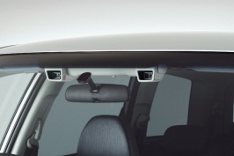
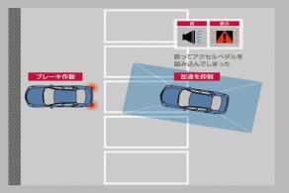
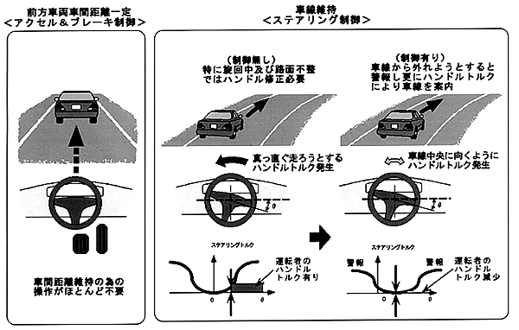
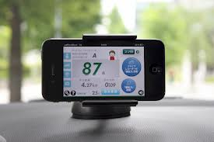
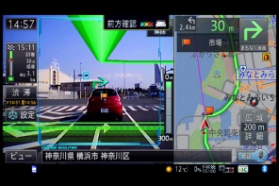
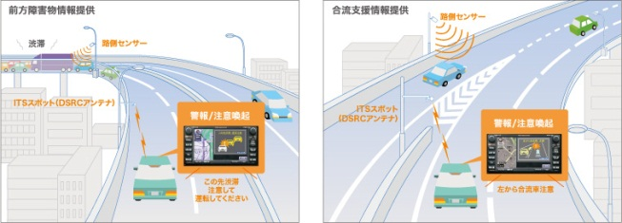
タッチ・デバイスを用いた
自動車運転サポートシステムに関する研究
矢吹研究室 ０９４２０１３ 伊藤 貴文
背景
運転支援技術の現状，自動車の運転をサポートするさまざまな技術が開発されている
運転支援技術の課題
・新車でしか使えないものが多い
・専用端末を利用するものが多い
スバル ：ハイテク安全装置「アイサイト」
日産自動車 ：世界初「踏み間違い衝突防止アシスト」
安全運転支援システム
本田技研工業 ：ドライバーを支援する装置「HIDS」
Pioneer ： 「サイバーナビ」
スマ保 ：三井住友海上
トヨタ自動車：インフラ協調型運転支援システム
目的
現在普及しているスマートフォンやタブレット端末などは，GPSや加速度センサー，音声認識ソフトウェア，インターネット接続機能などを備えており，これらを組み合わせることによって，運転等を支援するシステムを実現したい．

Slide 2
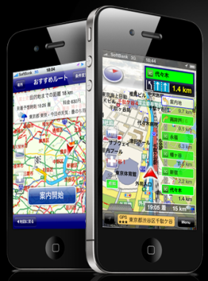
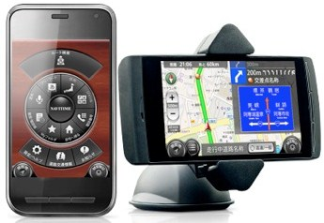
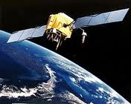
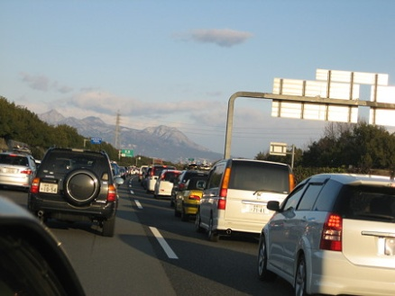

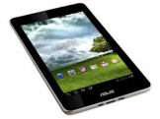

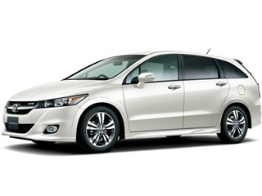
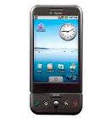
PMとの関連
スマートフォンをナビ変わりに利用するアプリの開発が今期待されている
・自動車用品とするには継続性が求められ，徹底的な品質管理が重要
・アプリビジネスは開発スピードが命
そういう期待がかかる領域で
PMがどうあるべきか，
実際に作ってみるのが一番である．
今後の計画
卒業研究では実際にプロトタイプを作成してみたいと思う．
具体例として，自動車を運転している状況でTwitterやFacebookで
道路の混雑具合，取り締まり情報などをタッチ・デバイスの音声コントロールを利用して情報を発信し，スマート・デバイスを通じて情報を発信・受信できるようなアプリケーションを作れるようにしたい．
具体例
渋滞！
位置情報を受信
「渋滞なう」とつぶやき
位置情報を発信

